Slide 1
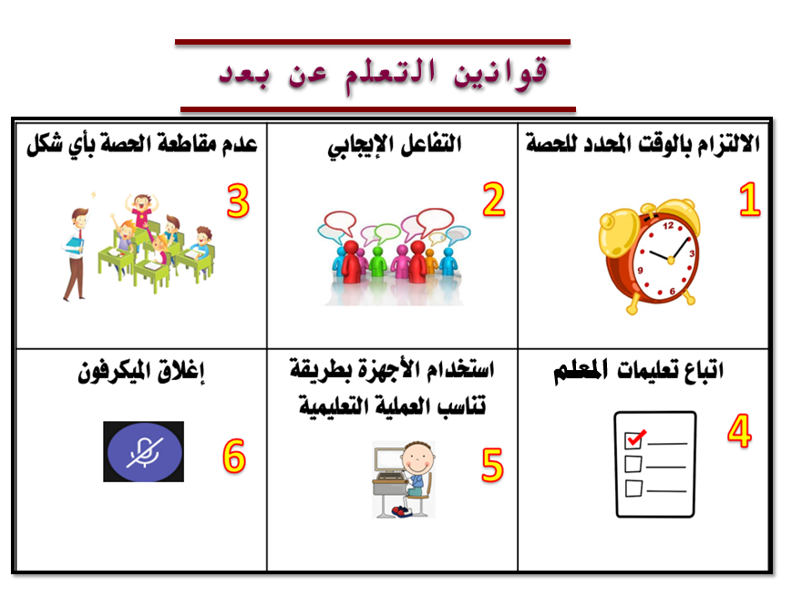

Slide 2
عبّر عن الصورتين بكلمة

Slide 3


صديقي ضع الثمار المناسبة في مكانها لتكتمل الشجرة
التكبّر
اللعب
بالشارع
احترام
القانون
النظافة
إلقاء الأوساخ
منع الأذى
مخالفة القانون
رد السلام
الصوت المرتفع
إلقاء السلام
الإزعاج
التواضع
أعمال
سيئة
أعمال حسنة
التواضع
الإزعاج
مخالفة
القانون
الصوت المرتفع
احترام
القانون
التكبّر
إلقاء
السلام
اللعب
بالشارع
النظافة
إلقاء الأوساخ
رد السلام
منع
الأذى

Slide 4



الدرس الثاني
الوحدة الأولى
المفلس الحقيقي

Slide 5
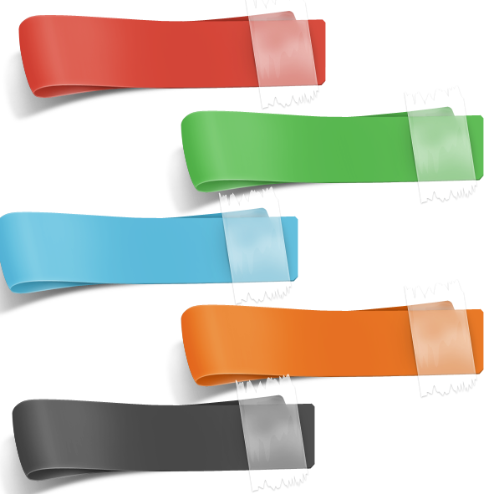
ماذا سنتعلم اليوم :
يقرأ الحديث قراءة صحيحة
( تعلم مباشر لبعض الطلبة وتعلم ذاتي للبقية )
يُوضح مفهوم المفلس كما بينه صلى الله عليه وسلم
يحدد الأعمال التي تكون سبباً في إفلاس الإنسان يوم القيامة
يسمع الحديث الشريف ( للتعلم الذاتي )

Slide 6
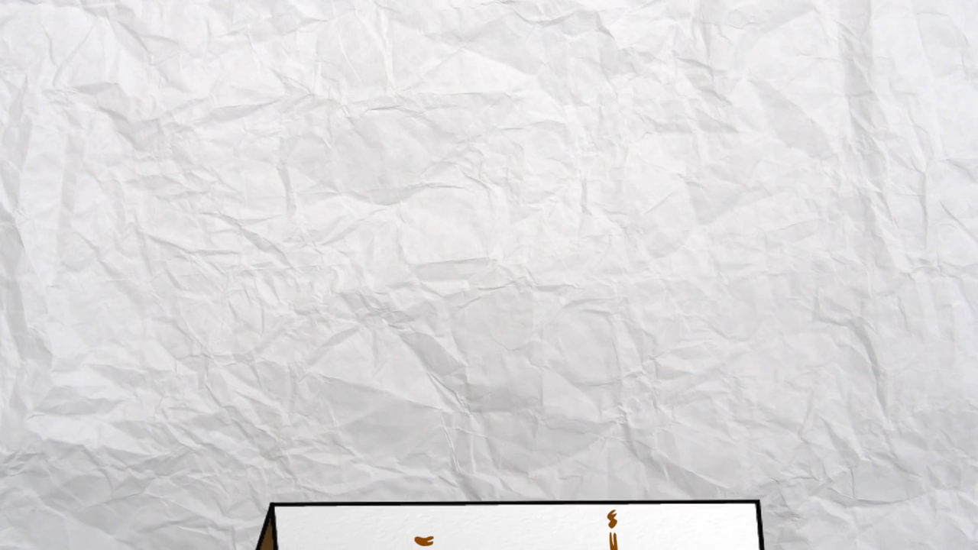
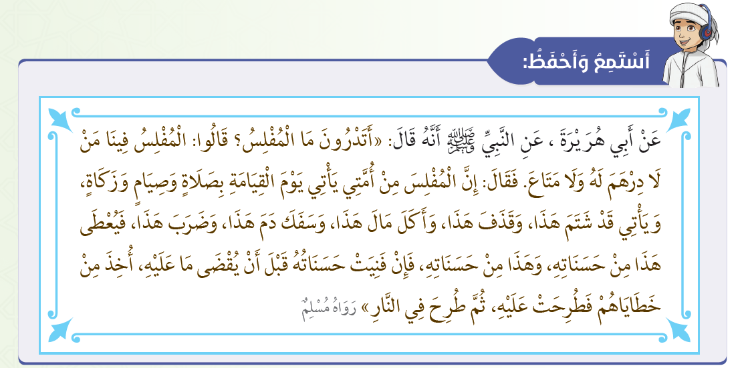

Slide 7
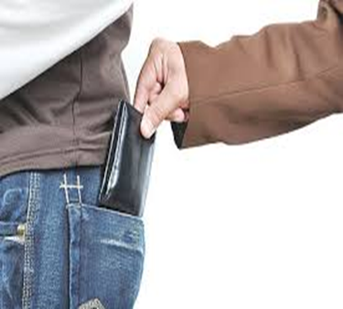
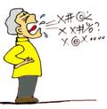
صل بخط بين الصورة ومعناها فيما يأتي:
سفك دم هذا
ضرب هذا
شتم هذا
قذف هذا
أكل مال هذا

Slide 8
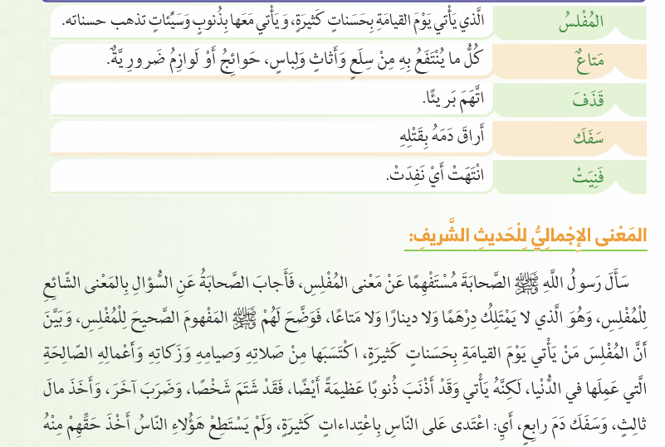
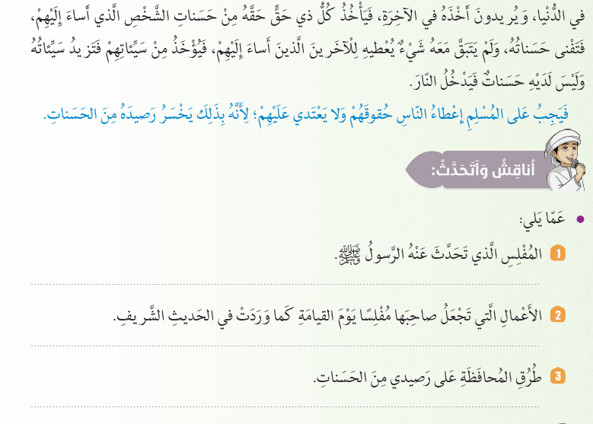
اقرأ ثم أجب
قراءة ذاتية

Slide 9
من خلال قرأتك للقطعة السابقة أجب عما يلي .
الذي ذهبتْ حسناتهُ بعملهِ السّيئِ.
الشّتمُ والضّربُ وسرقةُ المالِ .
عدمُ إيذاءُ النّاسِ .

Slide 10
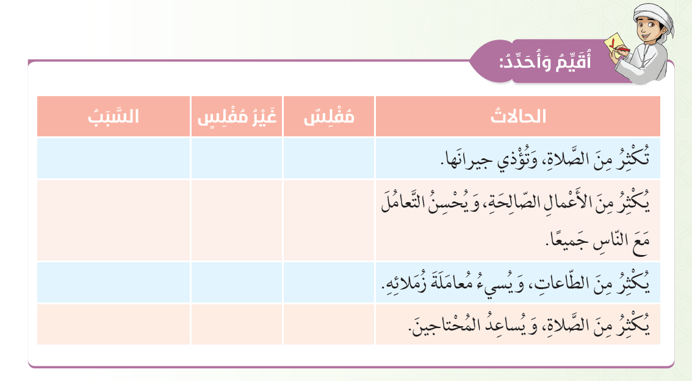


قيم الأعمال الآتية مع بيان السبب:
لأنه عمل
غير صالح
لأنه عمل
صالح
لأنه عمل
غير صالح
لأنه عمل
صالح

Slide 11
بنك الاسئلة
أنقر فوق الرقم ليظهر السؤال
البطــاقة التفاعلية
ما معنى مفلس؟
اذكر بعض الاعمال التي تجعل صاحبها مفلس يوم القيامة
1
2
ما الذي يجب على المسلم فعله ليحافظ على حسناته ؟
3

Slide 12
المفلسُ في الدُّنْيا
- يقارنُ بينَ المُفلسِ في الدُّنيا والمفلسِ في الآخرةِ.
يخسر أمواله – كلاهما يخسر – يخسر حسناته – الأموال قد تعوّض – الحسنات لا تعوّض – كلاهما لا يحبه الناس
الْمُفْلِسُ يَوْمَ القِيامَةِ
الاختلاف
التشابه
الاختلاف
يخسر حسناته
يخسر أمواله
كلاهما يخسر
الحسنات لا تعوّض
كلاهما لا يحبه الناس
الأموال قد تعوّض

Slide 13
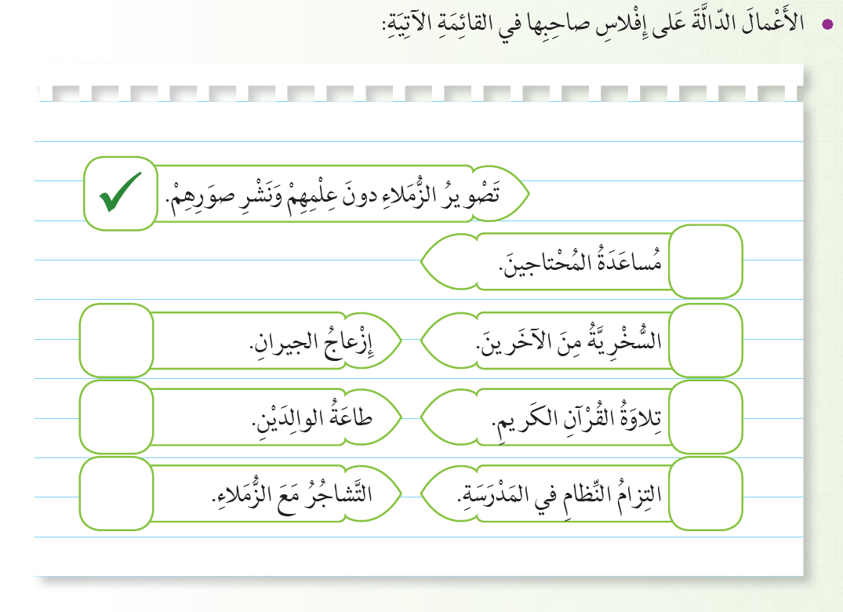

Slide 14
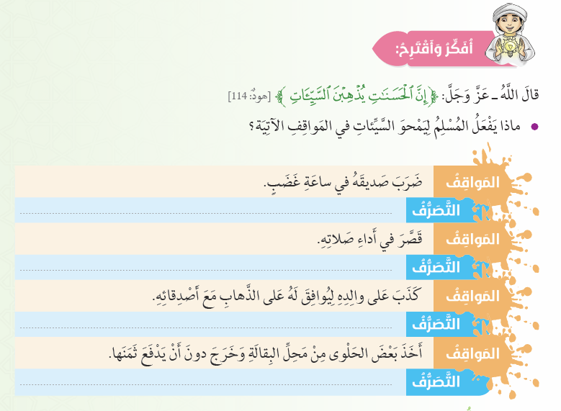
الإعتذارُ منهُ.
التّوبةُ والمداومةُ على الصّلاةِ .
التّوبةُ والمداومةُ على الصّدقِ .
التّوبةُ ودفعُ ثمنها .

Slide 15
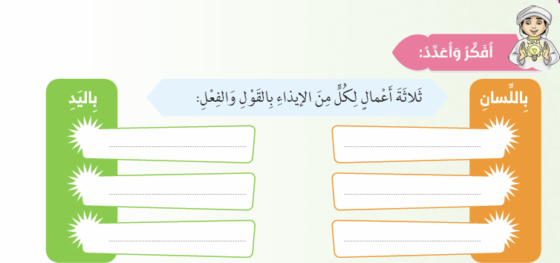
الضّربُ
السّبُ
السّرقةُ
الكذبُ
القتلُ
الغيبةُ

Slide 16
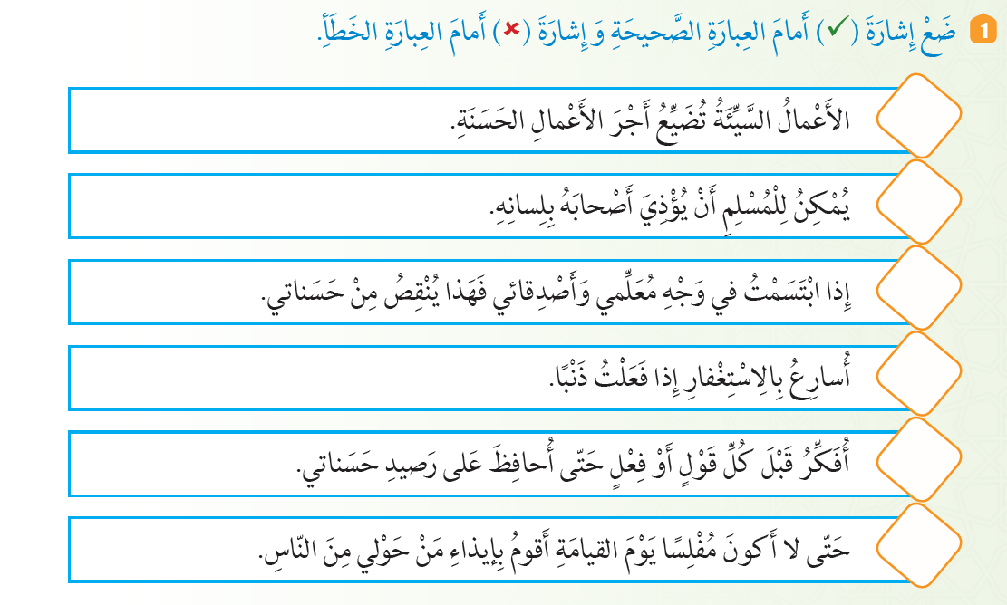


Slide 17
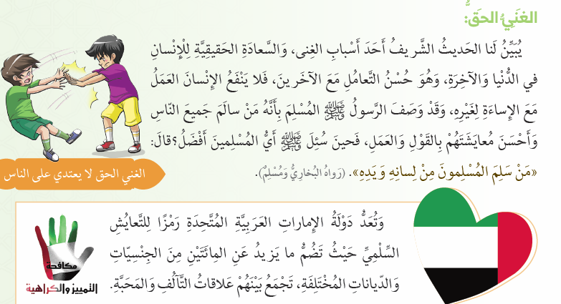
الربط بالهوية الوطنية

Slide 18
التقويم الختامي
https://quizizz.com/admin/quiz/613b63983c54fc001d63f9b0

